Slide 1
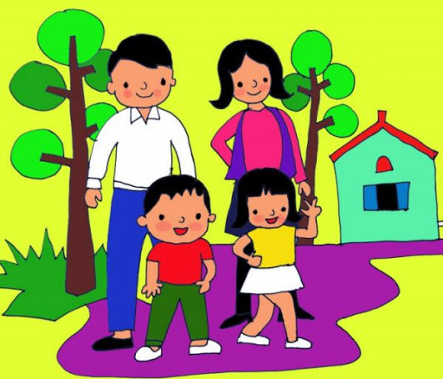
Chủ đề 8
    Người Thân Của Em
Giáo viên: Bùi Thị Hoa

Slide 2
KHỞI ĐỘNG
Con hãy cho biết trong bài hát mà chúng ta vừa khởi động có những ai nào? Đó có phải là những người thân của chúng ta không?

Slide 3
? Hãy quan sát một số bức ảnh sau và hãy cho biết các nhân vật trong bức ảnh là ai và đang làm gì
Chủ đề 8
    Người Thân Của Em
I. Tìm hiểu về chủ đề:
? Em hãy kể một số kỉ niệm đáng nhớ của mình với những người thân trong gia đình.

Slide 4
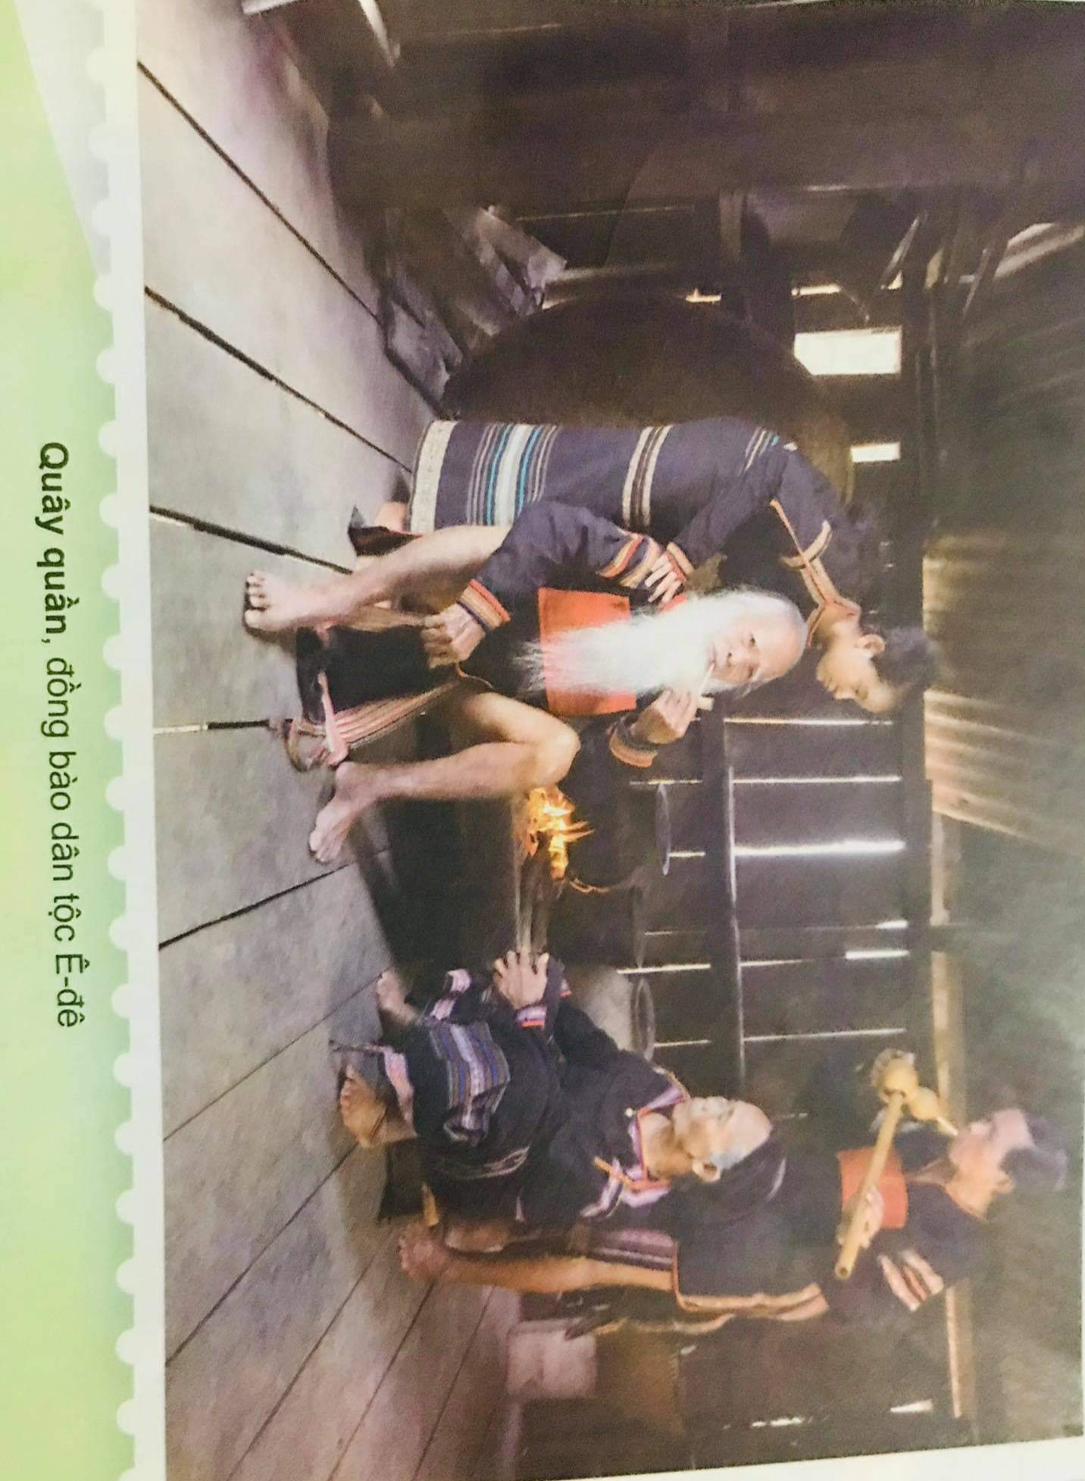
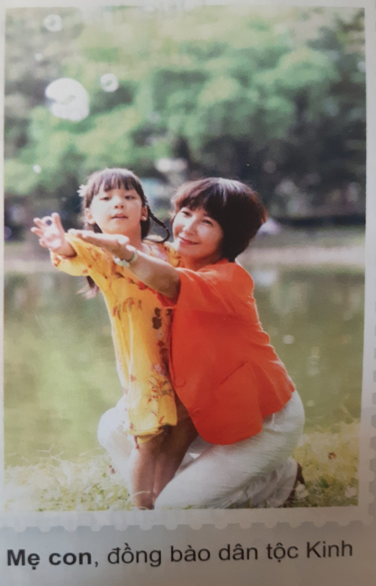
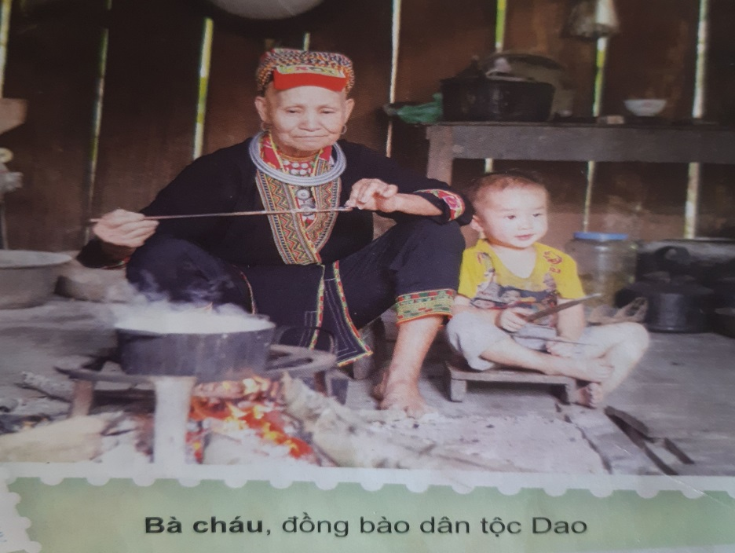
QUAN SÁT HÌNH ẢNH NGƯỜI THÂN
QUA MỘT SỐ BỨC ẢNH

Slide 5
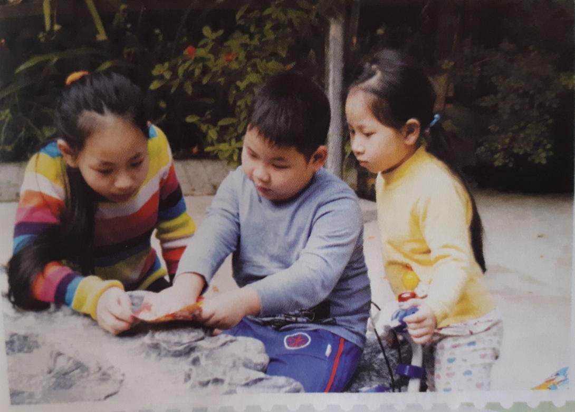
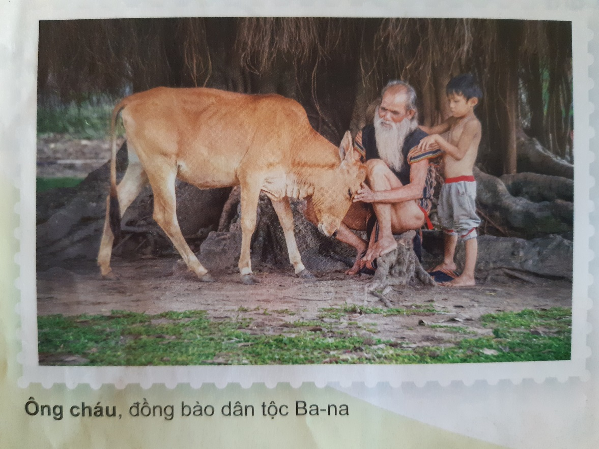
QUAN SÁT HÌNH ẢNH NGƯỜI THÂN
QUA MỘT SỐ BỨC ẢNH

Slide 6
? Qua các bức ảnh đã xem em hãy cho biết người thân của chúng ta gồm những người nào.
- Người thân của chúng ta gồm có: ông, bà nội (ngoại), bố, mẹ, anh, chị, em...

Slide 7
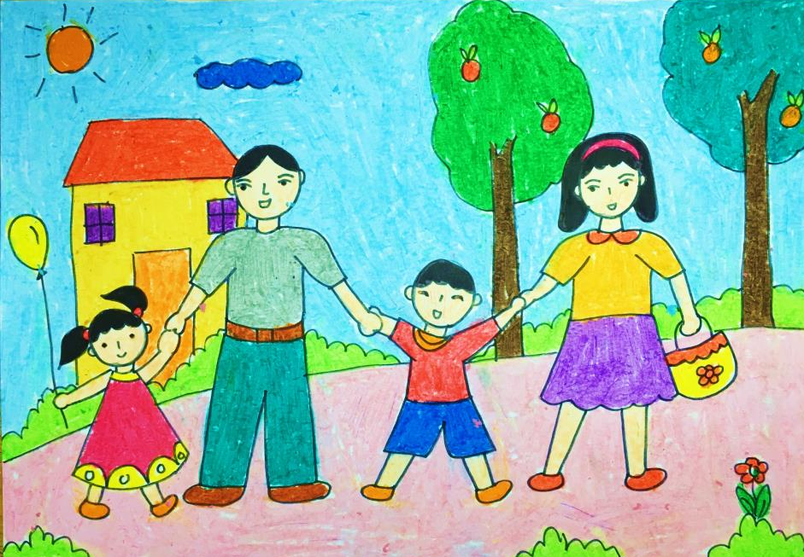
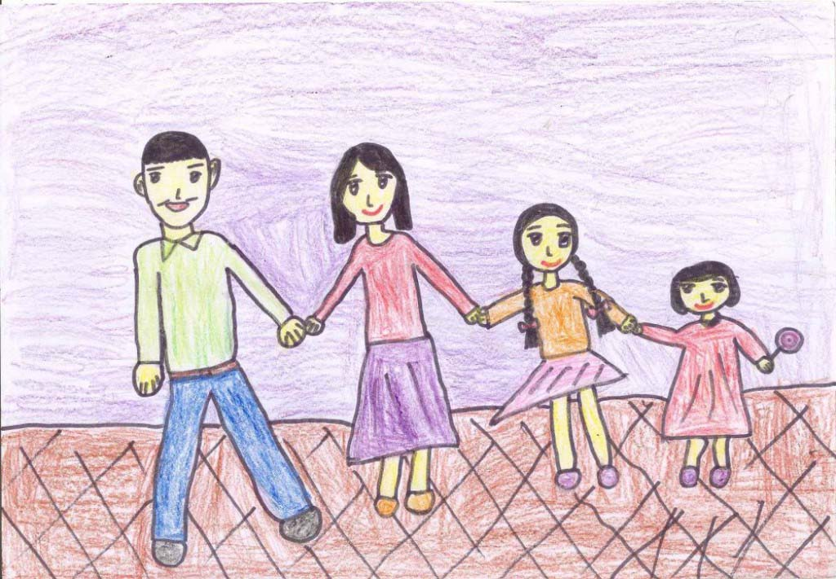
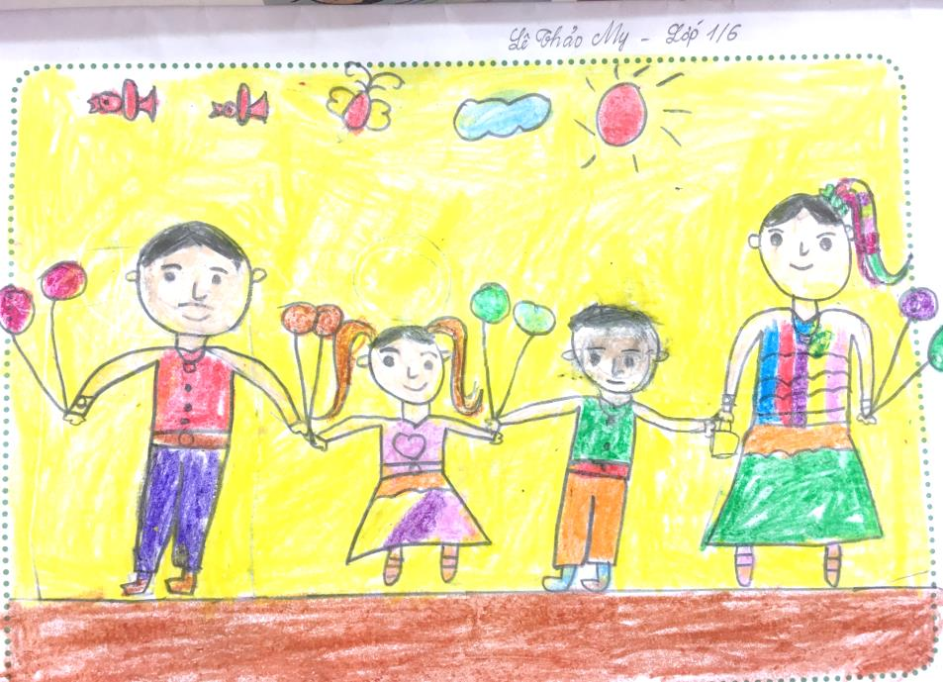
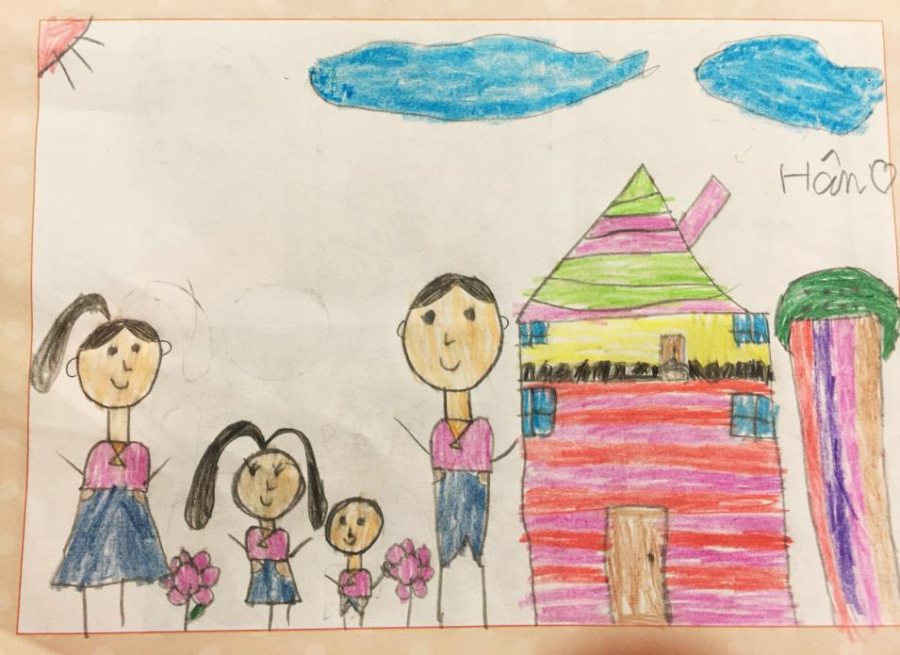
HÌNH ẢNH VỀ NGƯỜI THÂN QUA MỘT SỐ BỨC TRANH

Slide 8
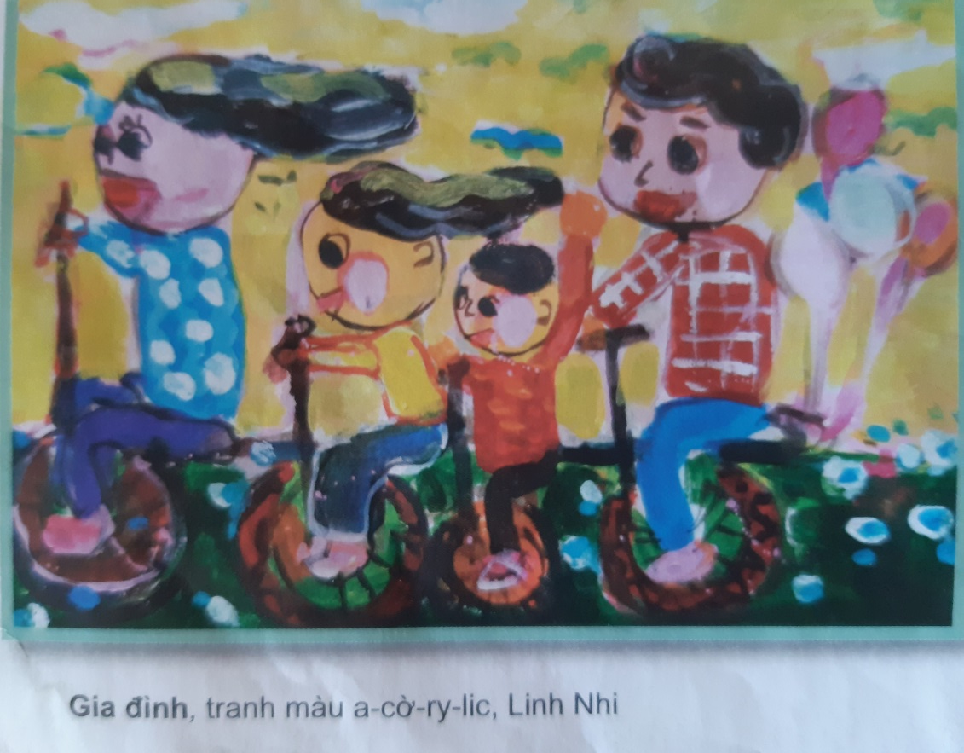
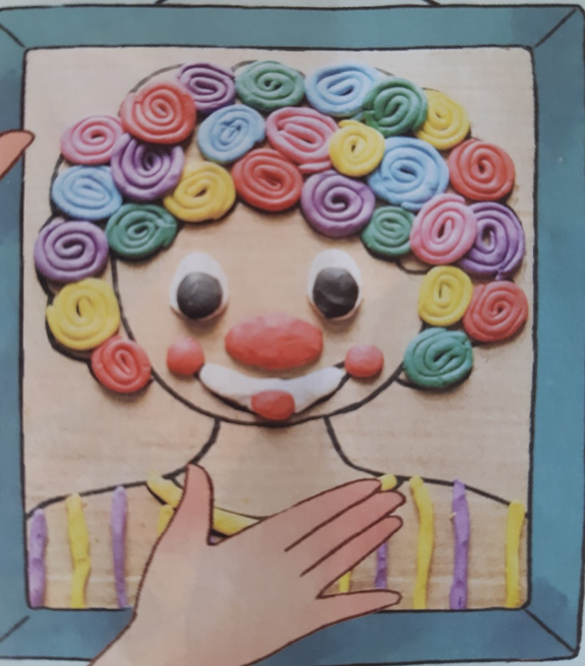
HÌNH ẢNH VỀ NGƯỜI THÂN QUA MỘT SỐ BỨC TRANH

Slide 9
? Em hãy cho biết các bức tranh vẽ về nội dung gì? Các nhân vật trong bức tranh đang làm gì? Màu sắc ra sao? Em thích bức tranh nào nhất?
- Các bức tranh đều vẽ về cảnh vui vẻ của các những người thân trong gia đình khi ở bên nhau. Các bức tranh đều có hình ảnh chính với các hoạt động thể hiện sự yêu thương đến những thành viên trong gia đình với màu sắc tươi sáng hài hòa, nhóm phụ là cảnh vật xung quanh làm cho bức tranh thêm sinh động.

Slide 10
Chủ đề 8
    Người Thân Của Em
I. Tìm hiểu về chủ đề:
II. Cách thể hiện

Slide 11
HÌNH ẢNH VỀ NGƯỜI THÂN QUA MỘT SỐ BỨC TRANH
Vẽ màu
Vẽ và đắp đất nặn
? Hãy quan sát một số sản phẩm mĩ thuật của các bạn về chủ đề người thân của em và cho biết các bạn nhỏ đã làm như thế nào để tạo ra sản phẩm của mình? Ngoài ra em còn biết cách thể hiện nào nữa không? Em sẽ chọn cách thể hiện như thế nào?

Slide 12
Có rất nhiều cách thể hiện sản phẩm của mình như vẽ, xé dán, vẽ đắp đất màu...

Slide 13
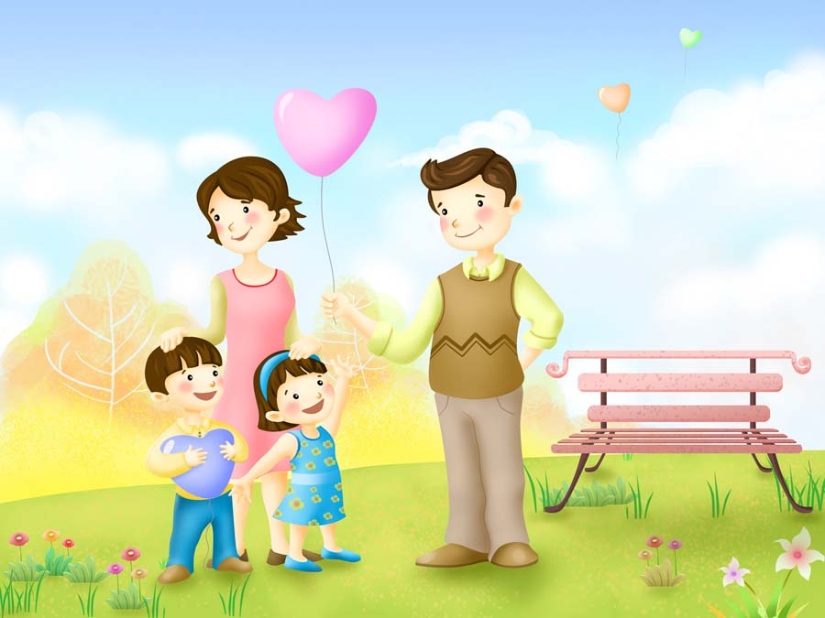
Thực hành:
    Các em hãy vẽ tranh chủ đề Người Thân Của Em
và vẽ màu theo ý thích.

Slide 14
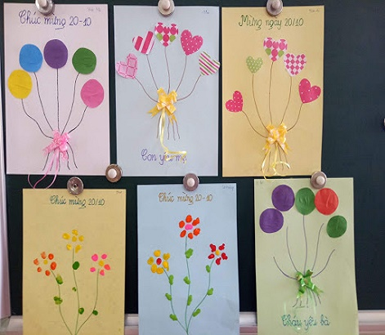
VẬN DỤNG

Slide 15
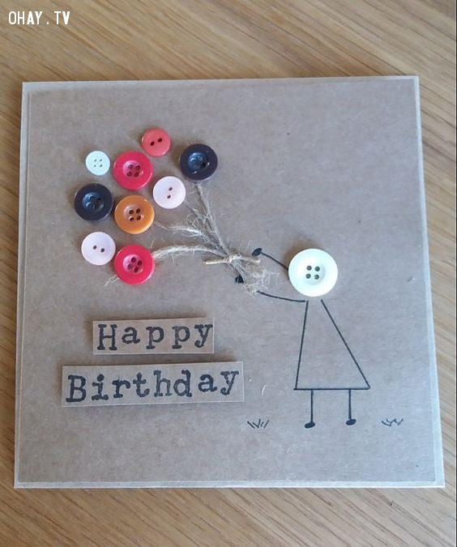

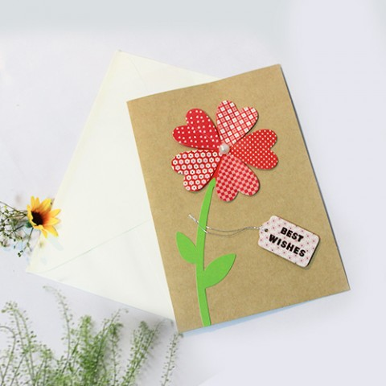
VẬN DỤNG

Slide 16
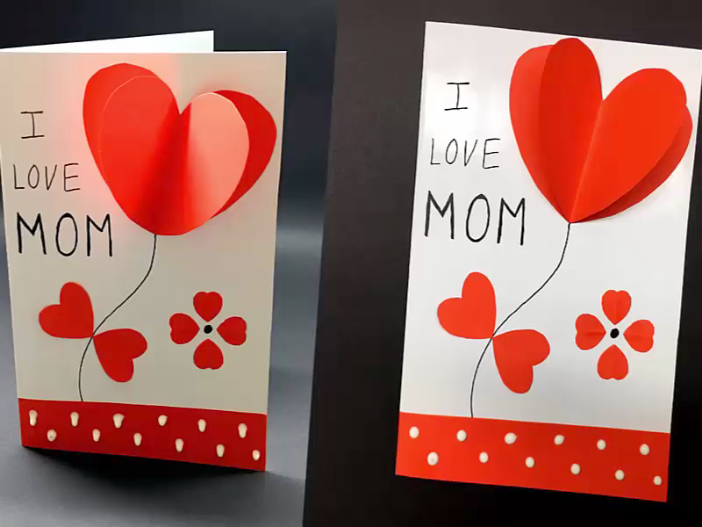
HƯỚNG DẪN LÀM THIỆP

